Slide 1



Binary confusion matrix based measures
Курс “Машинное обучение”
Лабораторная работа
Верендеев И.М., М22-501
Вариант 2
2023

Slide 2
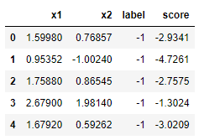
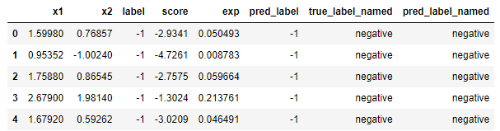
Исходные данные
Выборка значений случайной величины x, y,
Объём выборки N = 350

Slide 3
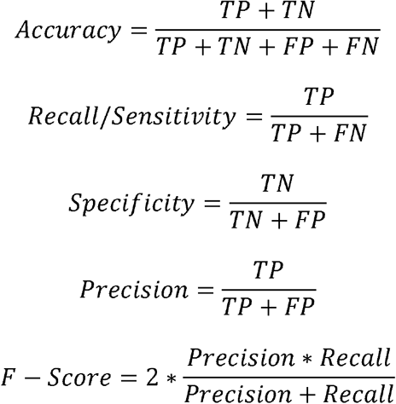
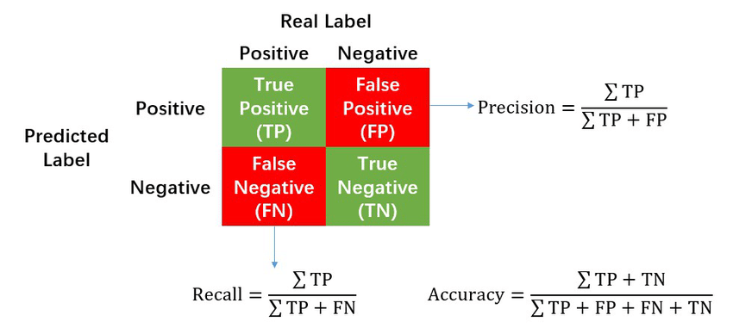
Используемые методы и формулы

Slide 4
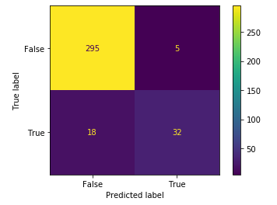
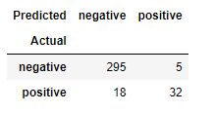
1. Построить таблицу сопряженности по заданным результатам бинарной классификации.

Slide 5
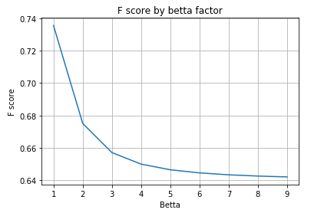
2. Рассчитать показатели, основанные на таблице сопряженности: error rate, accuracy, sensitivity, specificity, precision, fall-out, F1-score, Cohen’s kappa.
3) Построить график зависимости F_{β}(β).

Slide 6
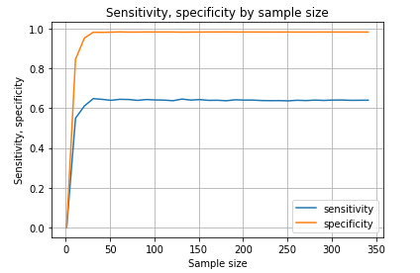

4. Построить графики зависимости чувствительности и специфичности от объёма выборки.
5. Сравнить значения показателей, основанных на таблице сопряженности, для случая, если положительные и отрицательные классы инвертированы (т.е. если все метки +1 заменить на -1, и все метки -1 – на +1).

Slide 7
Выводы
В лабораторной работе были исследованы метрики, основанные на матрице сопряженности для задачи бинарной классификации.
Была построена таблица сопряженности по заданным результатам бинарной классификации;
Были рассчитаны показатели, основанные на таблице сопряженности: error rate, accuracy, sensitivity, specificity, precision, fall-out, F1-score, Cohen’s kappa;
Был построен график зависимости F_{β}(β);
Был построен график зависимости чувствительности и специфичности от объёма выборки;
Были сравнены значения показателей, основанных на таблице сопряженности, для случая, если положительные и отрицательные классы инвертированы (т.е. если все метки +1 заменить на -1, и все метки -1 – на +1).

